Slide 1
ANALISIS DE CICLO DE VIDA DE BIOCARBURANTES

Slide 2
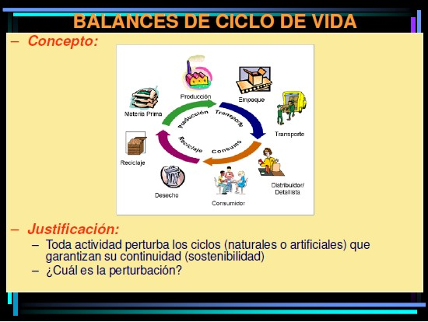

Slide 3
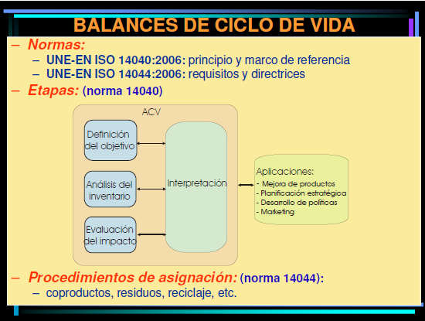

Slide 4
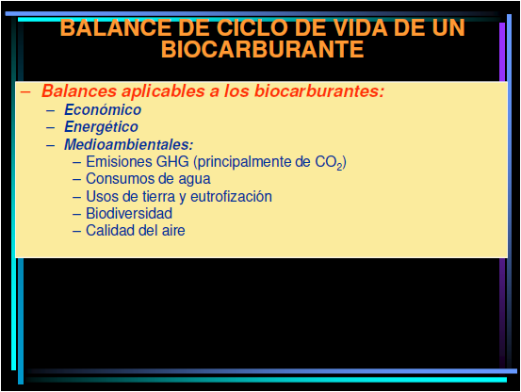

Slide 5
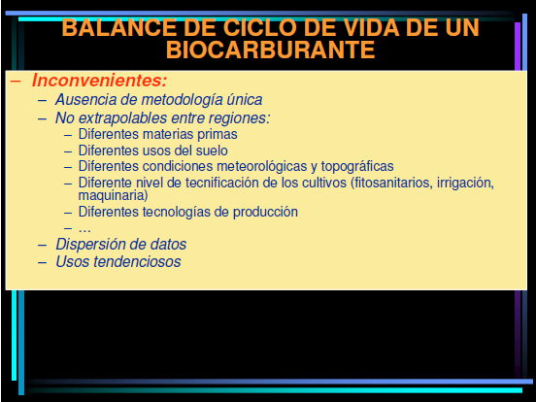

Slide 6
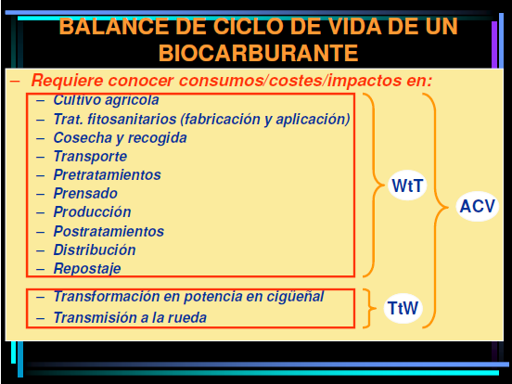

Slide 7
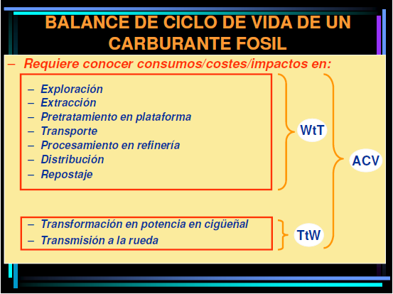

Slide 8
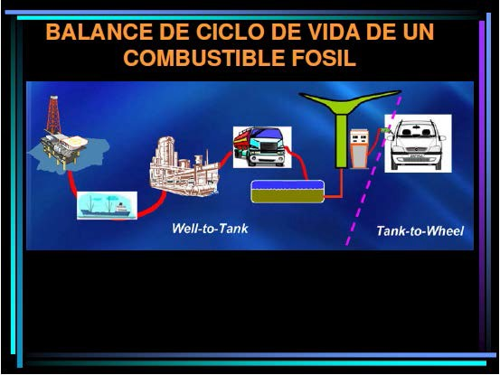

Slide 9
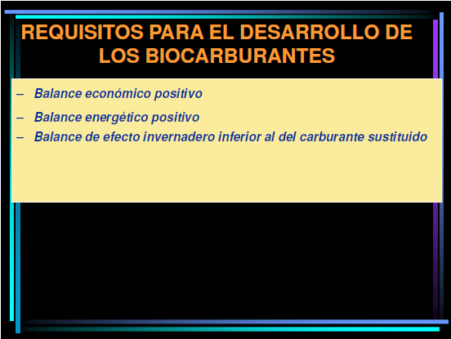

Slide 10
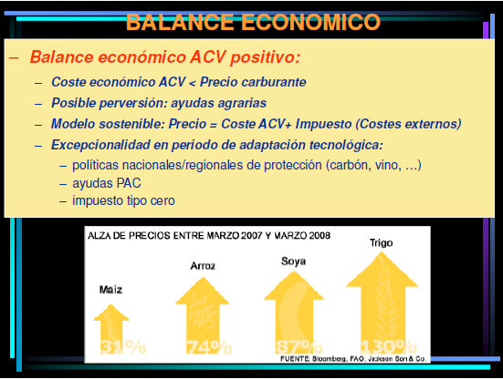

Slide 11
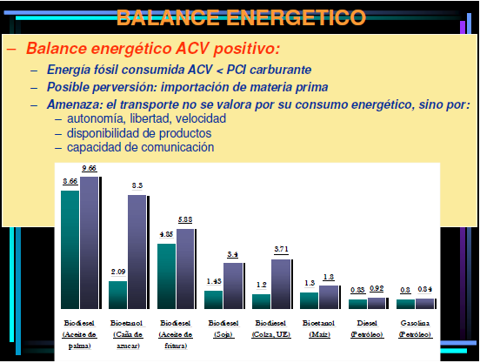

Slide 12
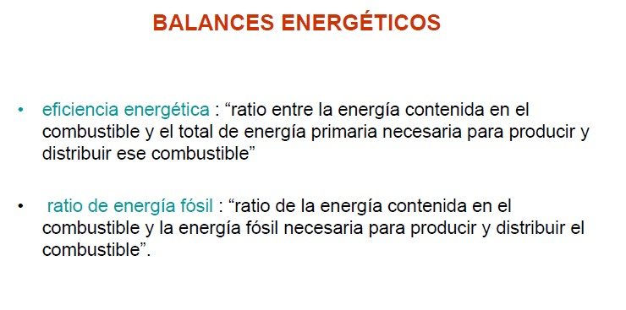

Slide 13
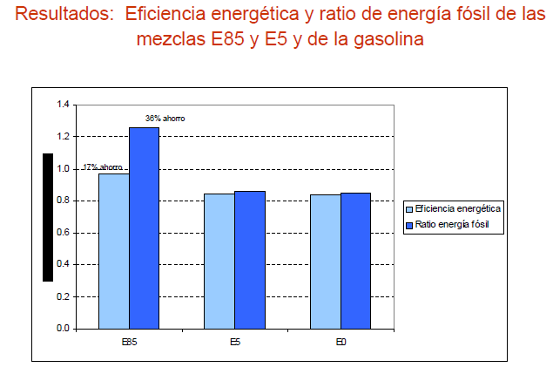

Slide 14
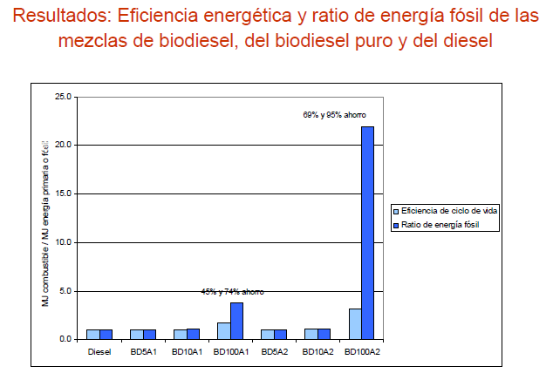

Slide 15
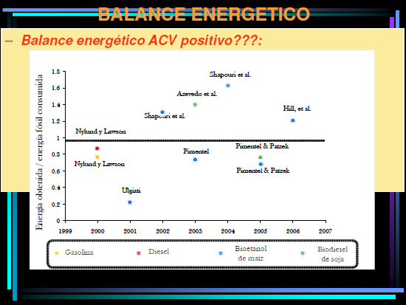

Slide 16
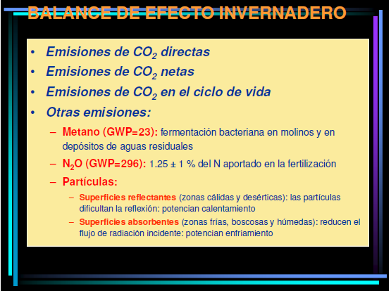

Slide 17
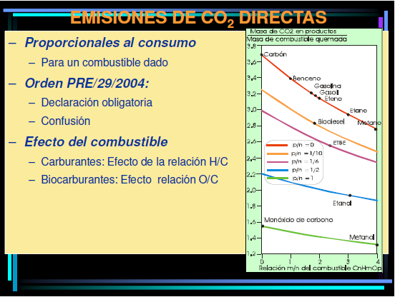

Slide 18
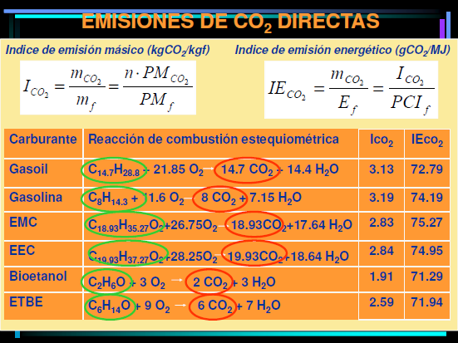

Slide 19
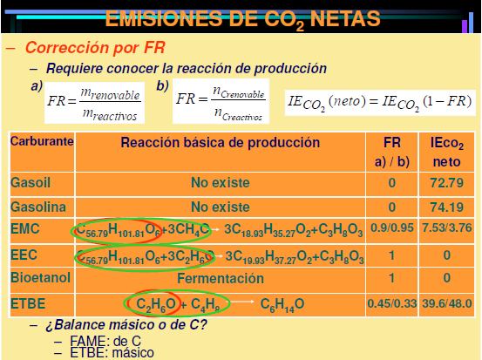

Slide 20
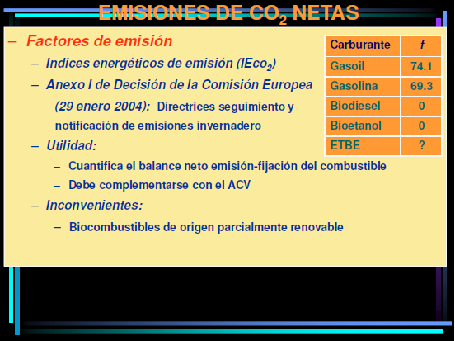

Slide 21
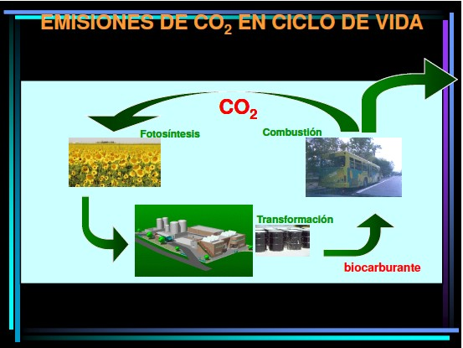

Slide 22
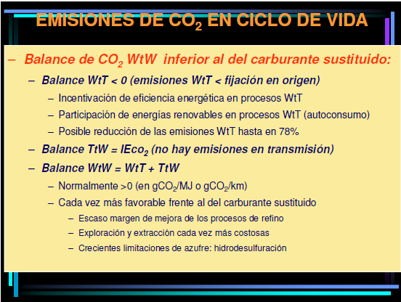

Slide 23
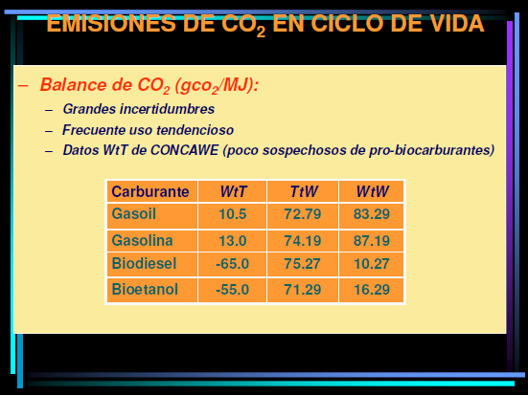

Slide 24
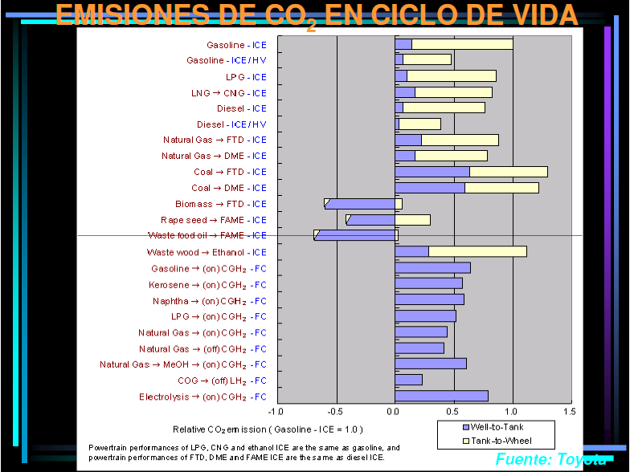

Slide 25

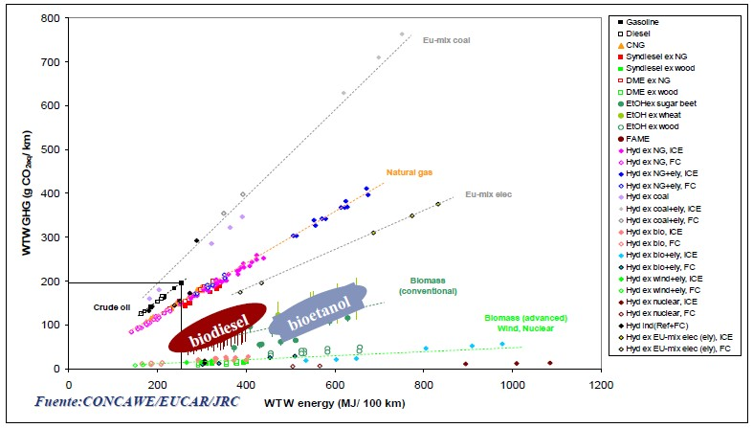

Slide 26
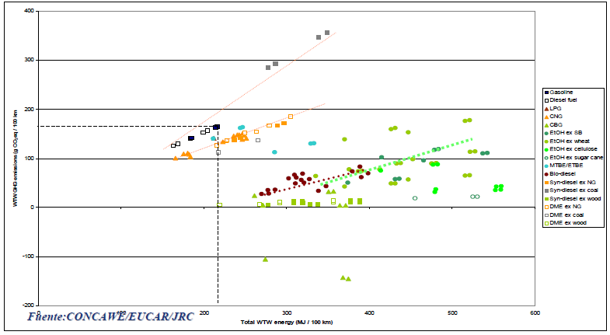

Slide 27
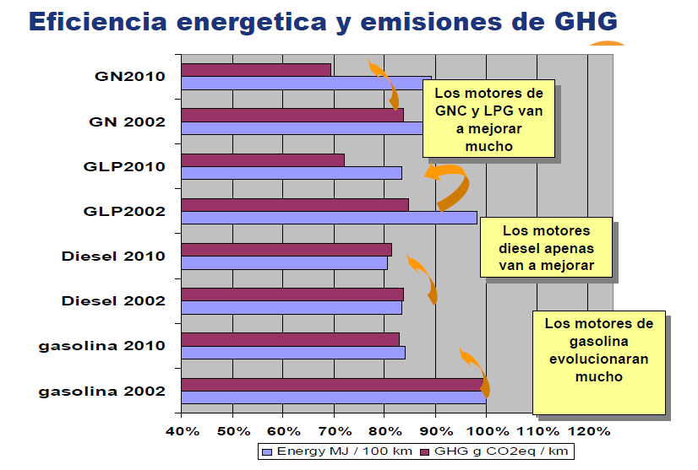

Slide 28
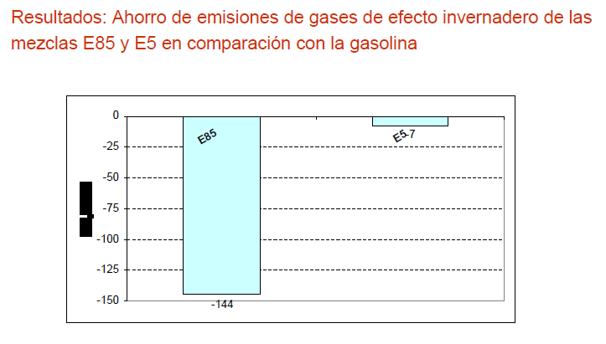

Slide 29
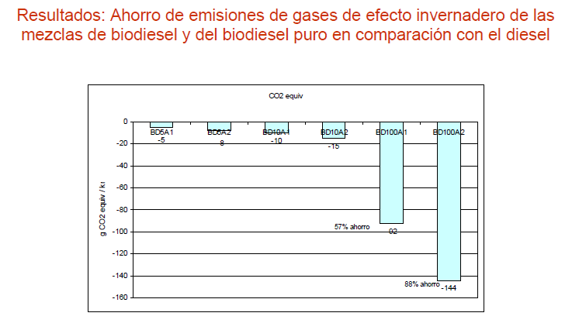

Slide 30

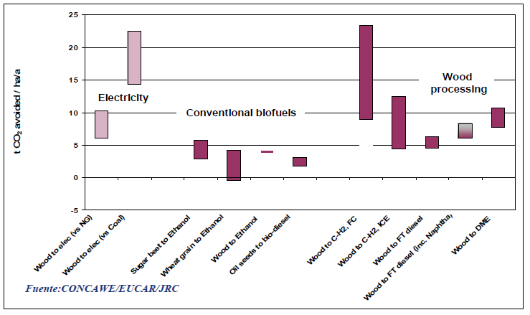

Slide 31
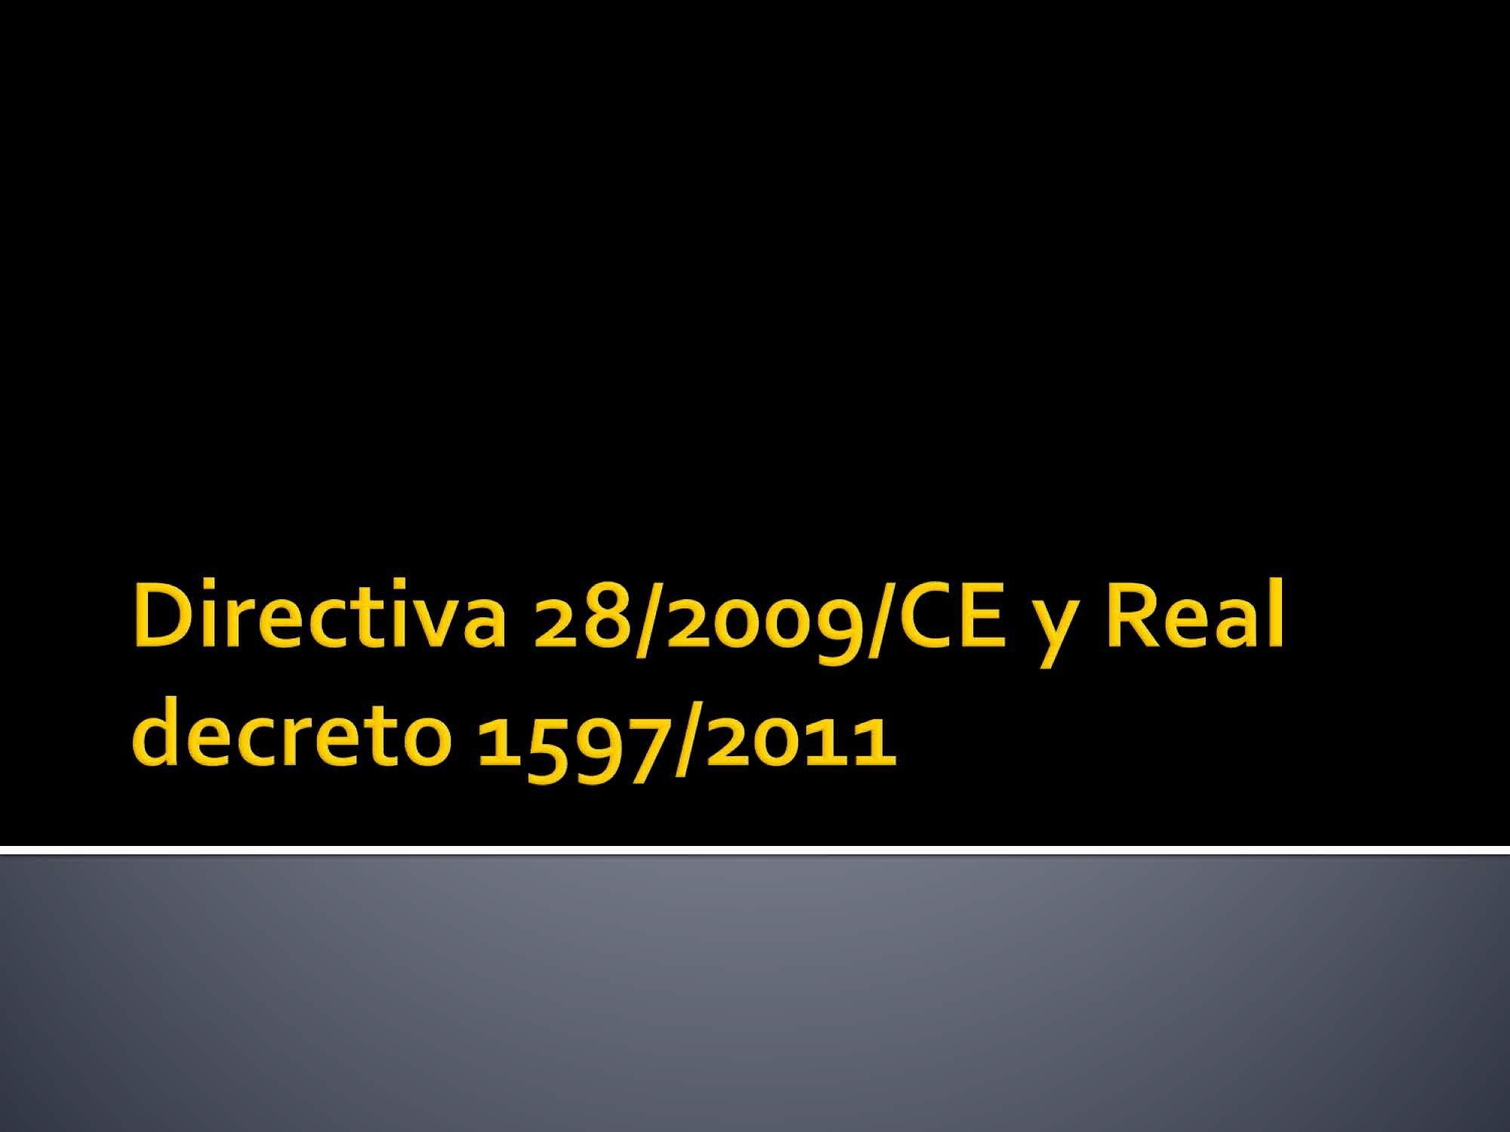

Slide 32


tablece un marco común (a la UE) para el fomento de la energía de las fuentes renovables.
Fija objetivos nacionales obligatorios en
relación con la cuota de energía procedente de fuentes renovables (España ha de pasar de un 8.7% a un 20 % para 2020) en el consumo final bruto de energía y con la cuota de energía procedente de fuentes renovables en el transporte.

Slide 33

e aplican para:
Tener en cuenta los objetivos de:
  evaluar el cumplimiento de los requisitos de la presente Directiva en relación con los objetivos nacionales
  evaluar el cumplimiento de las obligaciones de utilizar energías renovables
Determinar la posibilidad de optar a una ayuda financiera al consumo de biocarburantes y biolíquidos.

Slide 34
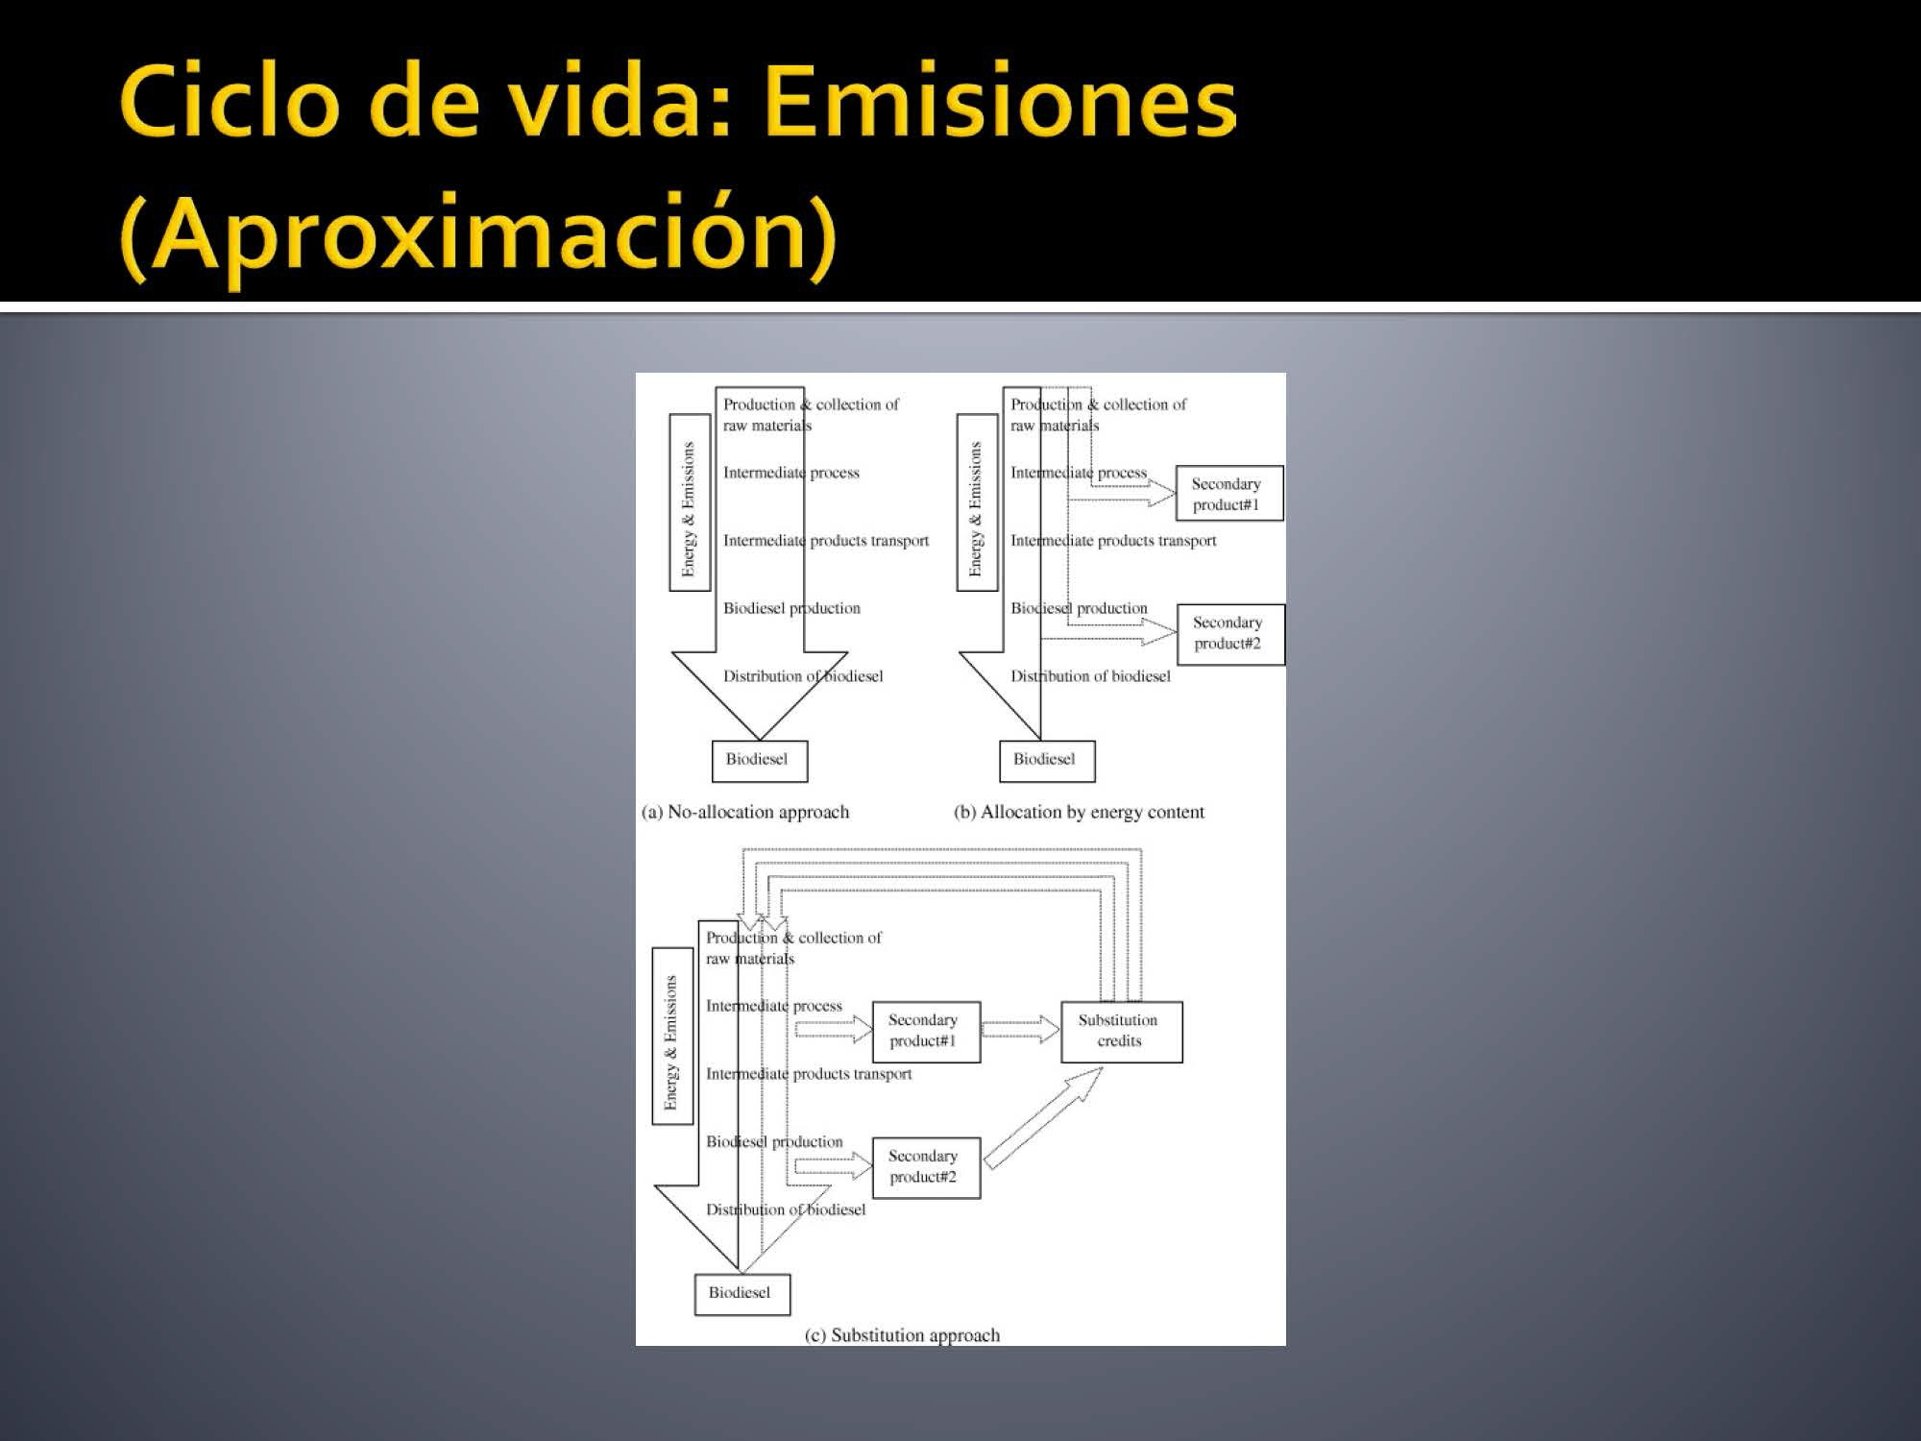
T. Thamsiriroj, J.D. Murphy / Applied Energy 88 (2011)

Slide 35

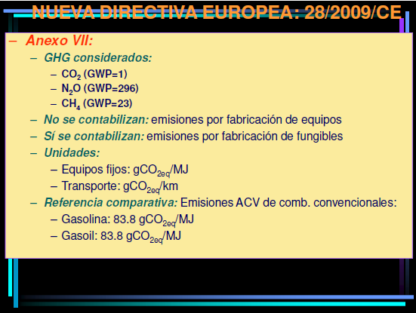

Slide 36

irecto
Se utiliza para agricultura (cultivos energéticos) un suelo que anteriormente tenia un uso diferente.
Se fija hasta 1 t C/ha yr más en praderas y cultivos perennes.
Para la mayoría de los cultivos energéticos no hay cambio en el C almacenado sobre el suelo.

Slide 37
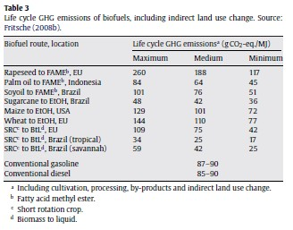
indirecto
○
Se cambia el uso agrícola de un suelo y eso supone un desplazamiento del uso de ese suelo
Implica: substitución en el uso de la biomasa, expansión del terreno de cultivo, reducción de los periodos de rotación o incremento del rendimien
to
Desarrollo de inventario NUTS nacional

Slide 38
Efecto de la retirada de los residuos del cultivo
Incertidumbre por las diferencias locales
Tiene menor peso que la frecuencia de rotaciones
Disminuye la cantidad de N lixiviado
Es necesario suplirlo con fertilizante
Contribuye al aumento global de las emisiones de gases de efecto invernadero
Solo es conveniente retirarlo cuando se haya demostrado la necesidad de hacerlo.

Slide 39
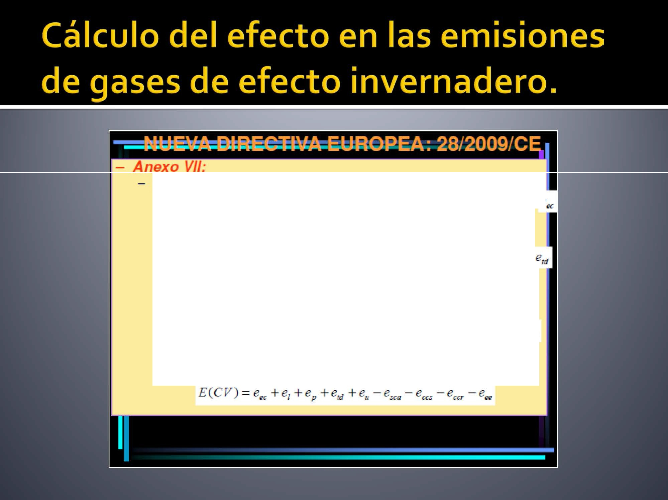
Metodología propuesta:
- Emísiones por extracción o cultivo y recolección de materías prünas €.ac
- Emisiones por modíficacíones en el uso del terreno e
¡
- Emisiones por produccíón e
p
- Emisiones por transporte y distribución (mater ia prima y producto)
- Emisíones por uso del combustible (usando f) e
u
Ahorro de emisiones por acumulación de carbono en el suelo eica
Ahorro de emisiones por captura y secuestro e""
Ahorro de emisiones por aprovechamiento comercial de C0₂
Ahorro de emisiones por electricidad extra de cogeneracíón e
e«J"

Slide 40
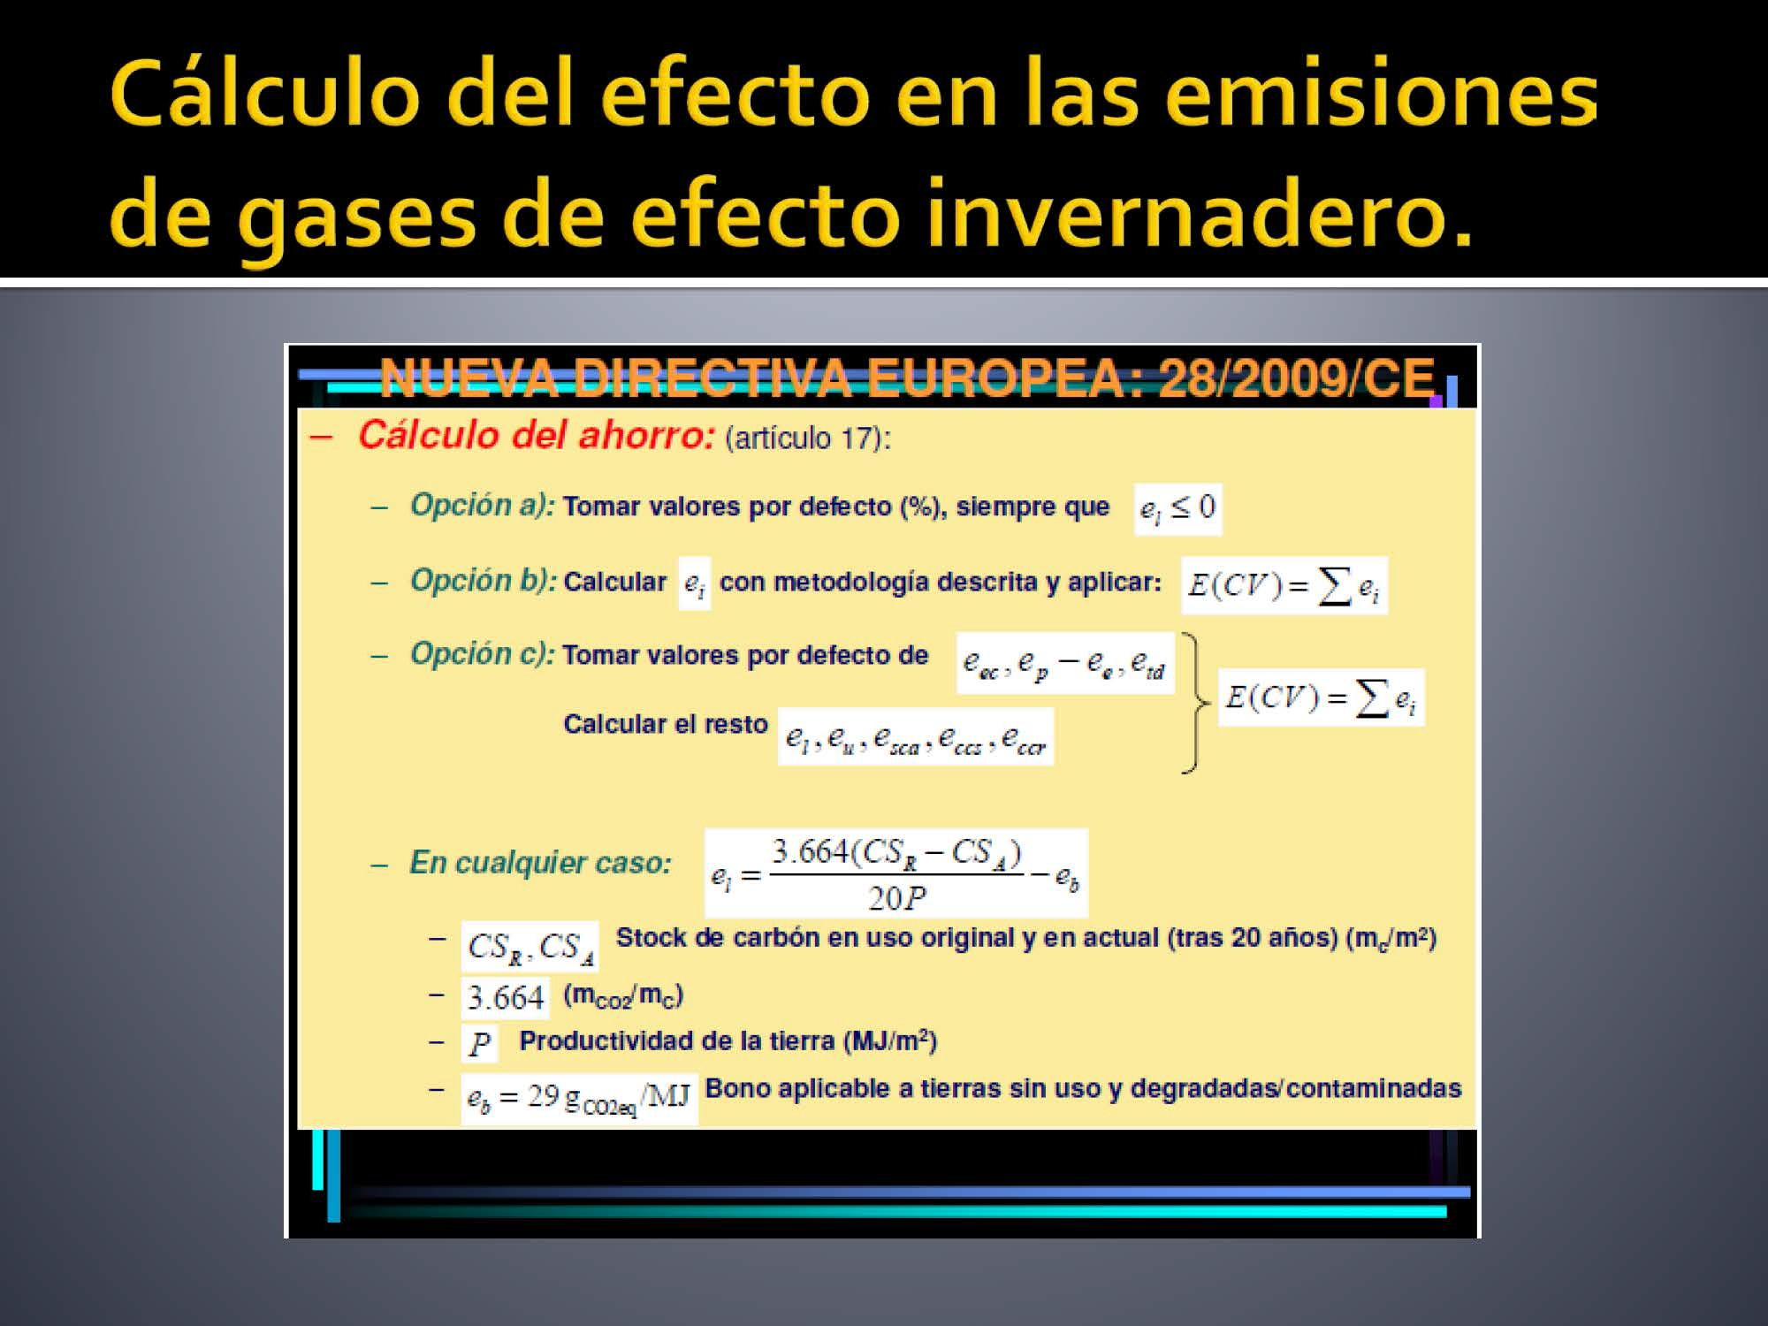
Solo se pueden usar valores por defecto si: se cultivan fuera de la UE, aparecen en el inventario o provienen de desechos o risiduos distintos a los de la agricultura y la pesca

Slide 41

iocarburantes que contabilizan el doble
  La contribución en términos energéticos de los biocarburantes obtenidos a partir de: desechos, residuos, materias celulósicas no alimentarias y material lignocelulósico se considerará que equivale al doble de los otros biocarburantes.

